Slide 1
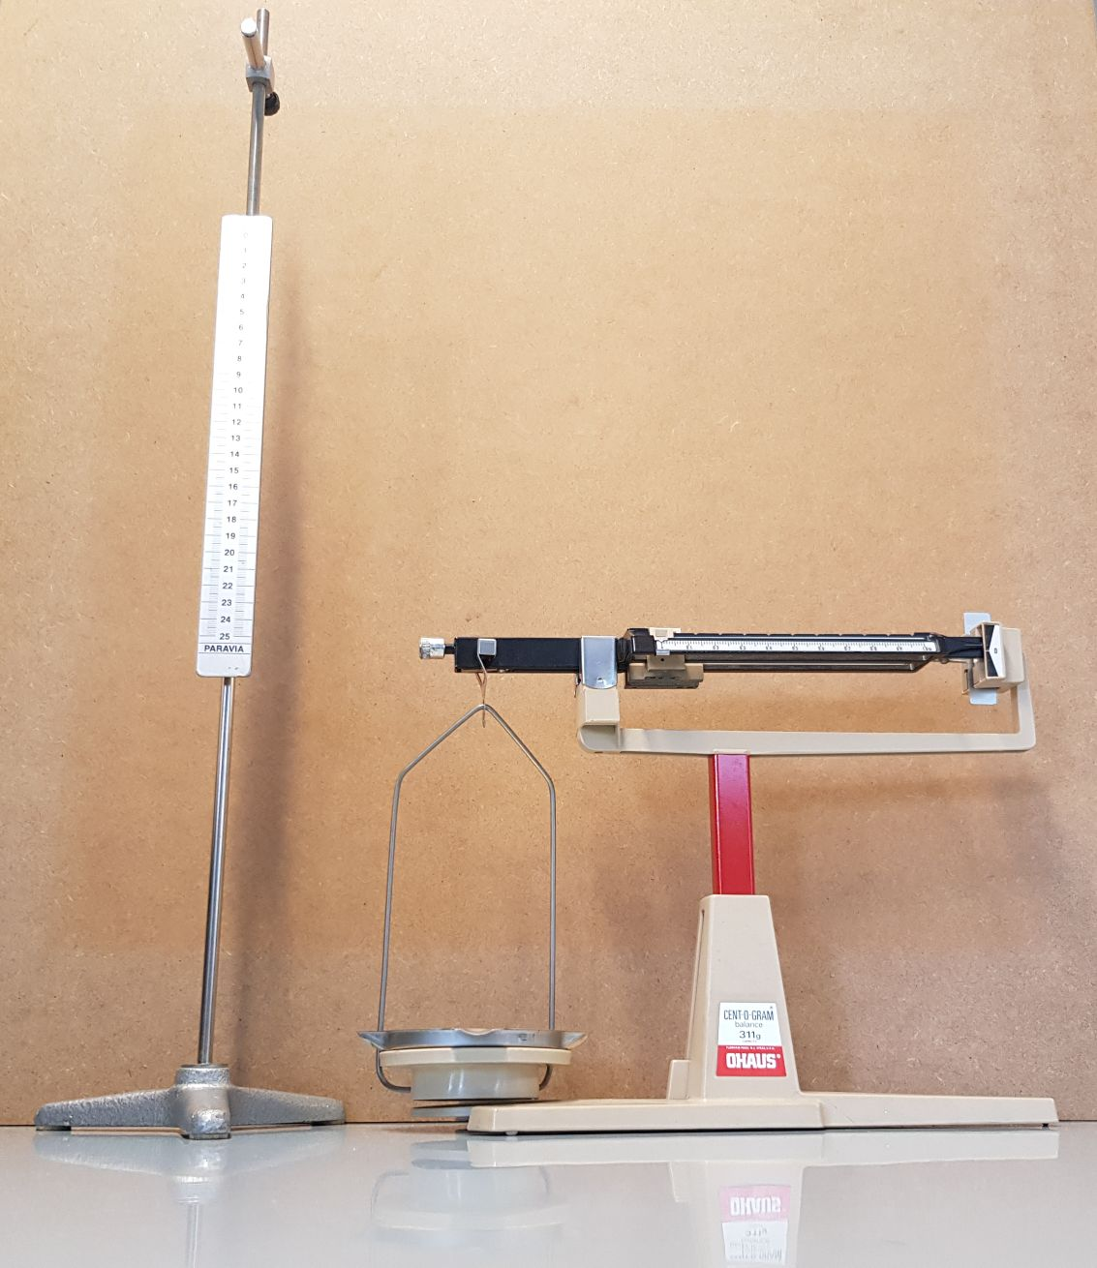
PENDOLO A MOLLA
Attività ASL fisica

Slide 2
Apparecchiatura di montaggio
Asta con sostegno in metallo
Asticella con scanalatura

Slide 3
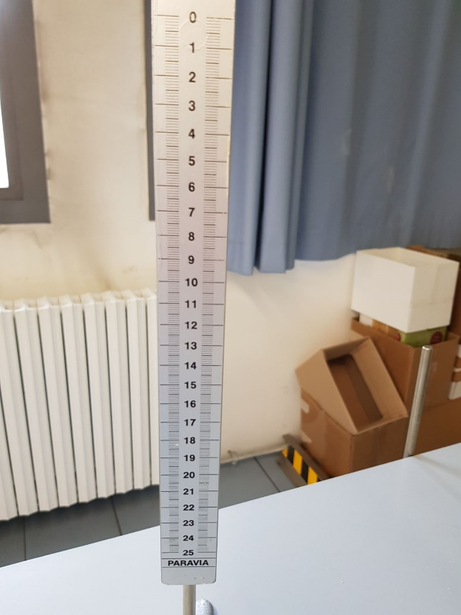
Strumenti di misura
Metro da asta
Cronometro
Bilancia

Slide 4
Altri materiali
Masse in metallo
Molle

Slide 5
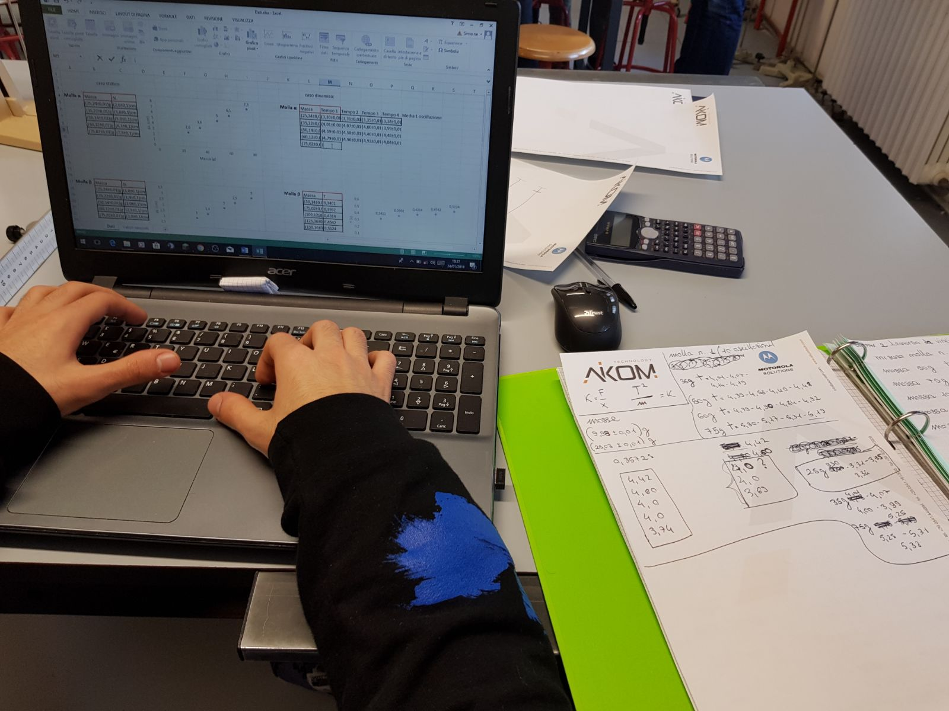
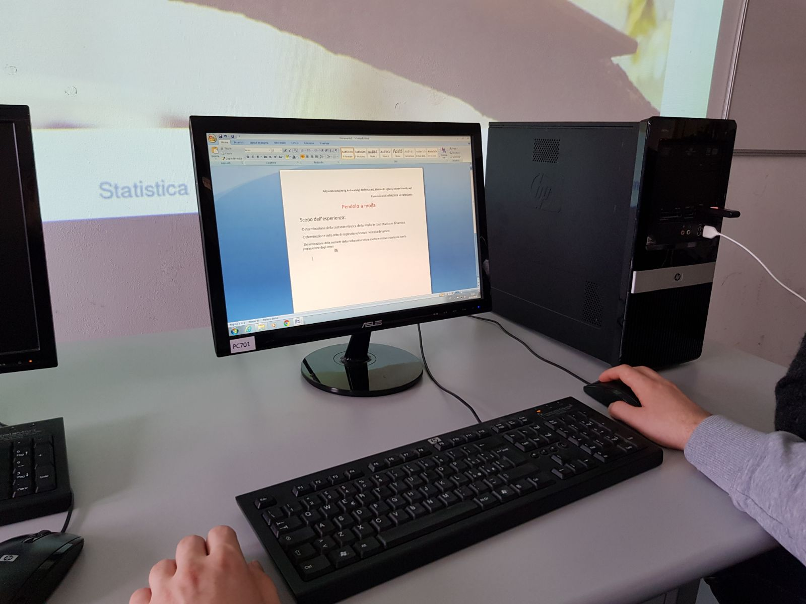
Elaborazione dati

Slide 6
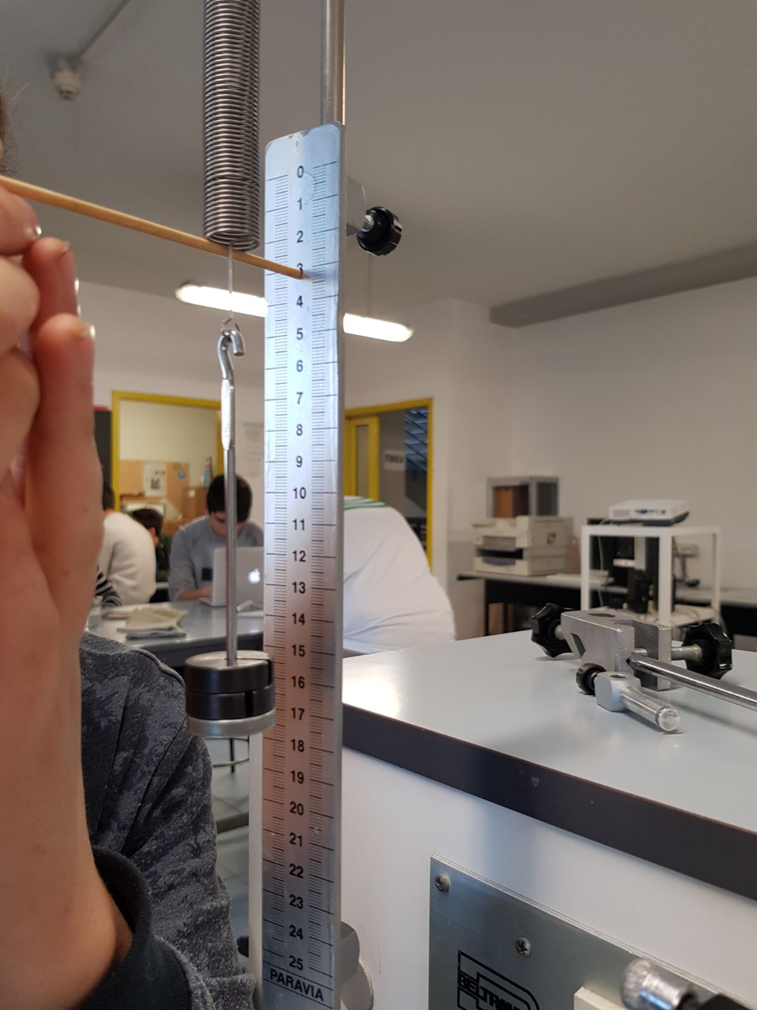
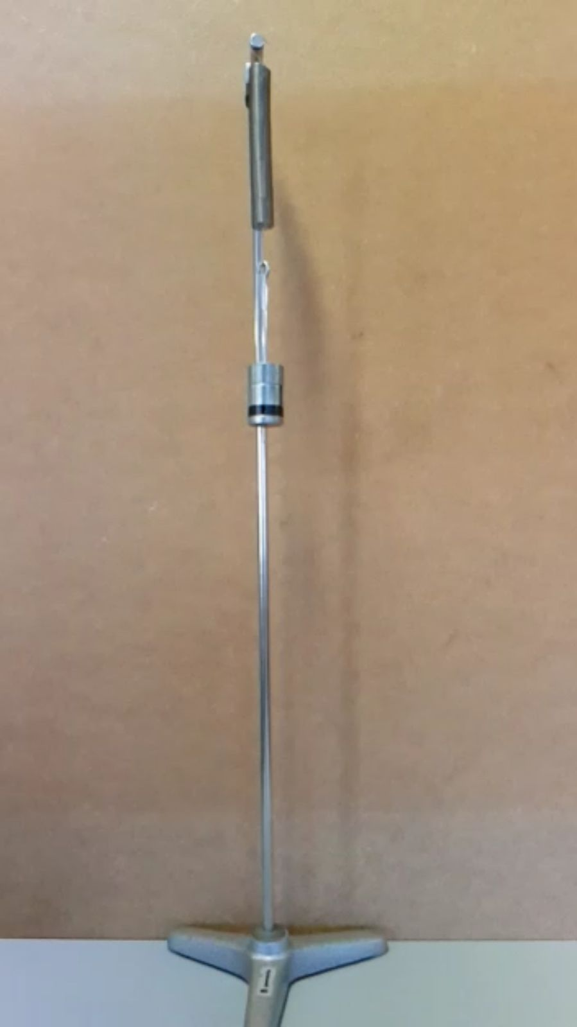
Caso statico

Slide 7
Molla α
Massa (±0,01)g | ΔL (±0,1)cm | Costante elastica (ipotetica) | Media costanti
50,14 | 5,0 | 9,82744 | 9,816098133
75,02 | 7,5 | 9,80261 | Deviazione standard
100,12 | 10,0 | 9,81176 | 0,0113
125,36 | 12,5 | 9,82822 | Errore standard
150,16 | 15,0 | 9,81045 | 0,011271619

Slide 9
Molla β
Massa (±0,01)g | ΔL (±0,1)cm | Costante elastica (ipotetica) | Media costanti
50,14 | 2,0 | 24,56860 | 24,54024533
75,02 | 3,0 | 24,50653 | Deviazione standard
100,12 | 4,0 | 24,52940 | 0,0282
125,36 | 5,0 | 24,57056 | Errore standard
150,16 | 6,0 | 24,52613 | 0,028179048

Slide 11
Caso dinamico

Slide 12
Molla α
Massa (±0,01)g | Tempo 1 (±0,01)s | Tempo 2 (±0,01)s | Tempo 3 (±0,01)s | Tempo 4 (±0,01)s | Media 1 oscillazione | Costante elastica (ipotetica) | Media costanti
50,14 | 4,53 | 4,59 | 4,66 | 4,45 | 0,45575 | 9,529951967 | 9,777029348
75,02 | 5,56 | 5,54 | 5,60 | 5,38 | 0,552 | 9,719829371 | Deviazione standard
100,12 | 6,53 | 6,30 | 6,30 | 6,52 | 0,64125 | 9,612266905 | 0,225174071
125,36 | 7,13 | 7,09 | 7,02 | 6,92 | 0,704 | 9,985582449 | Errore standard
150,16 | 7,72 | 7,68 | 7,62 | 7,72 | 0,7685 | 10,03751605 | 0,112587036

Slide 14
Molla β
Massa (±0,01)g | Tempo 1 (±0,01)s | Tempo 2 (±0,01)s | Tempo 3 (±0,01)s | Tempo 4 (±0,01)s | Media 1 oscillazione | Costante elastica (ipotetica) | Media costanti
50,14 | 2,89 | 2,80 | 2,78 | 2,90 | 0,28425 | 24,49870452 | 24,38404783
75,02 | 3,31 | 3,42 | 3,50 | 3,66 | 0,34725 | 24,56135305 | Deviazione standard
100,12 | 3,92 | 3,92 | 4,00 | 4,17 | 0,40025 | 24,67276922 | 0,378164795
125,36 | 4,43 | 4,50 | 4,66 | 4,68 | 0,45675 | 23,72256297 | Errore standard
150,16 | 4,59 | 5,04 | 5,05 | 5,01 | 0,49225 | 24,4648494 | 0,189082397

